Slide 1
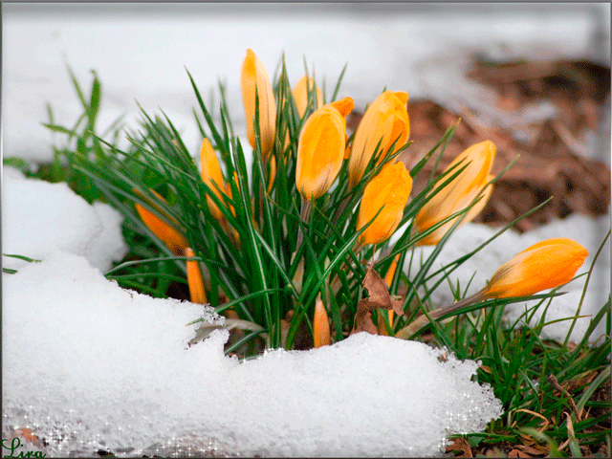
ВЕСНА ИДЕТ!

Slide 2
Ранняя весна
Всем вокруг уже надоели холод, гололед, некрасивый затоптанный снег. Все с нетерпением ждут наступления весны. И обычно она приходит не сразу, постепенно, так что мы не замечаем ее приближения.

Slide 3
За наступлением весны лучше всего наблюдать за городом. То есть на природе: в лесу или в поле. Здесь лучше заметны первые признаки ранней весны. В тишине сразу слышно, как поют птицы, радуясь теплу и солнцу. Снег потемнел, стал рыхлым, ноздреватым, появились первые проталины,
ВЕСНА — переходный сезон, когда день становится длиннее, а ночь короче, повышается температура окружающей среды.

Slide 4
С крыш начинают капать сосульки, они как будто плачут, не хочется им расставаться с зимой.

Slide 5
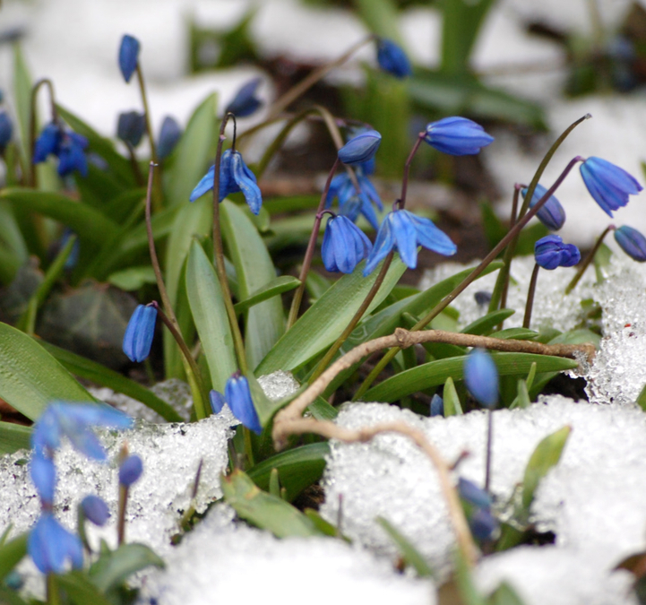
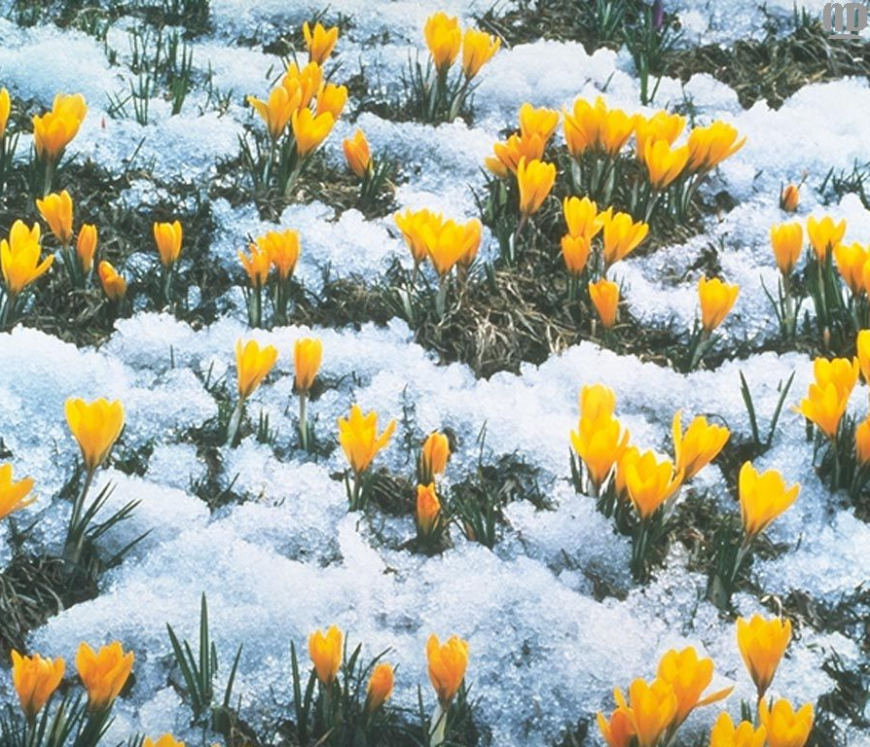
Среди снегов в лесах, на полянах, появляются первые весенние цветы.
После долгой зимы эти цветы особенно приятны и красивы.
Это подснежники, пролесок (голубой подснежник), крокусы, примула, сон-трава.

Slide 6
Настоящая весна наступает когда весь снег растает. Природа пробуждается, начинает наливаться изумрудным блеском трава, на деревьях набухают и распускаются почки, радуя нас первыми нежно зелеными листочками...

Slide 7
Посмотрите на небо: таким ли оно было зимой? Что изменилось? Небо светлое, чистое, голубое, высокое. Появились белые легкие облака, которые медленно плывут, не торопясь, любуются сверху на детишек. Их называют кучевыми, так как держатся на небе кучками.

Slide 8
Солнце весной поднимается значительно раньше, чем в середине зимы . В полдень оно поднимается с каждым днем все выше и выше греет с каждым днём всё сильнее.
Ослепительно светит солнце, свет от него густой, золотистый, яркий, так и хочется зажмуриться от его лучей.

Slide 9
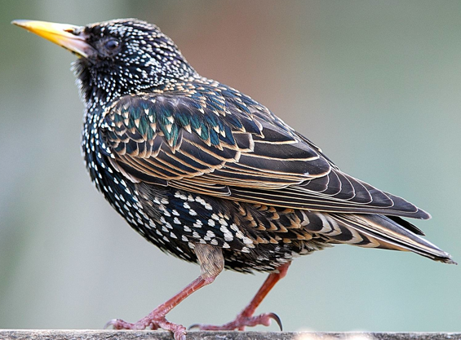
В начале марта прилетают перелётные птицы.
Раньше всех из тёплых стран возвращаются
грачи и скворцы.

Slide 10
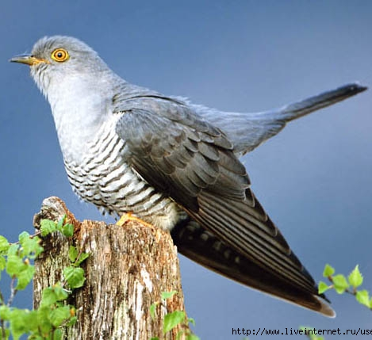
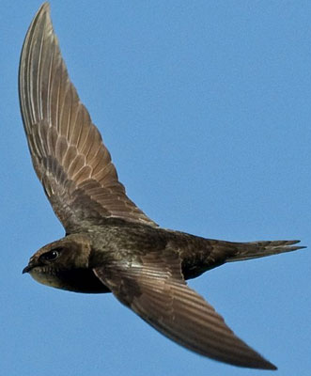
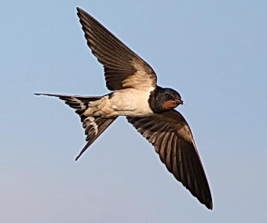
За грачами прилетают — жаворонки, кукушки, ласточки, стрижи.

Slide 11
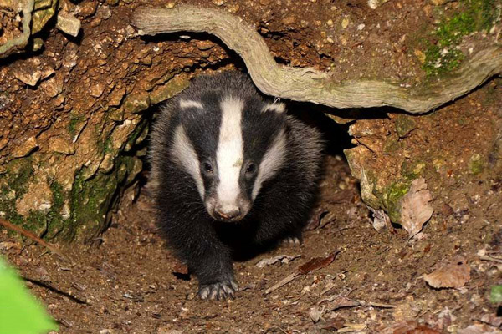
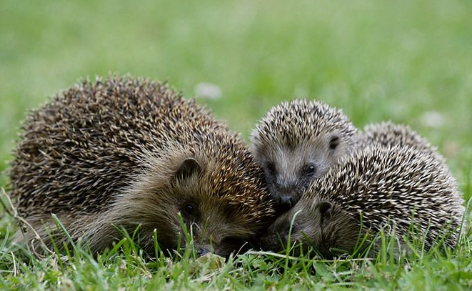
После зимней спячки просыпаются медведи, ежи, барсуки. У многих животных появляется приплод — весной рождаются зайчата, бельчата, волчата, лисята и многие другие звери.

Slide 12
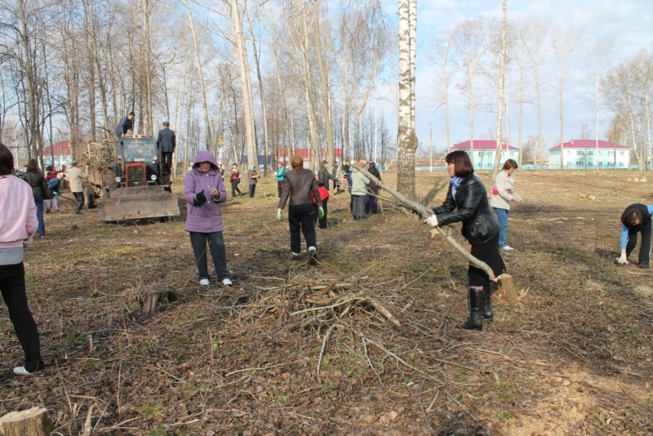
Труд людей весной.
Люди подготавливают
спец. технику. Как только
с полей сходит снег, на
них начинаются весенние
работы. И пока не просохла
земля, нужно успеть
вспахать и посеять зерновые культуры.
В садах проводят посадку
плодовых деревьев и
кустарников.
На улицах города, во дворах люди собирают мусор, который появился из-под снега. Сгребают в кучи старые ветки, листья и вывозят в специальные места.

Slide 13
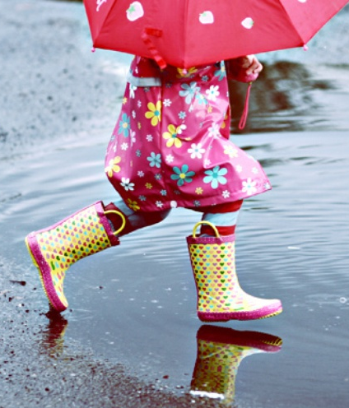
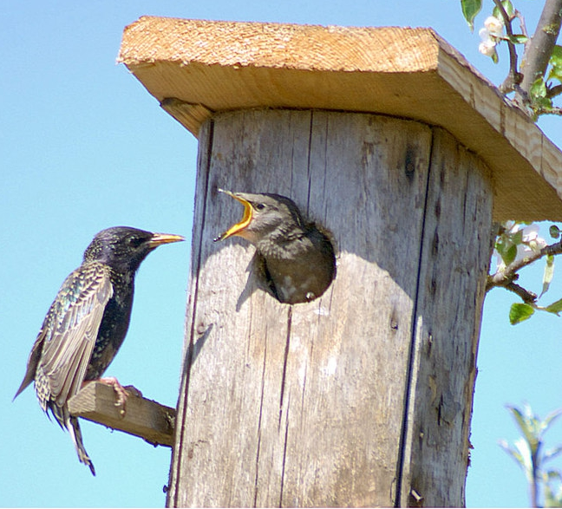
Одна из самых весенних игр
у детей – мастерить и пускать кораблики в ручейках.
Все дети любят лужи. Чтобы не простудиться, не забудьте надеть непромокаемые сапожки.
Можно помочь птицам – построить вместе со взрослыми скворечники.

Slide 14
Спасибо за внимание.

